Slide 1
Региональная служба по тарифам и ценообразованию Забайкальского края
Итоговое совещание
Дорожкова Оксана Николаевна
И.о.руководителя РСТ Забайкальского края

Slide 2
Оптимизация процесса формирования сводного отчета по факту регистрации и снятии граждан Российской Федерации на территории Забайкальского края с регистрационного учета по месту жительства
Проект:

Slide 3
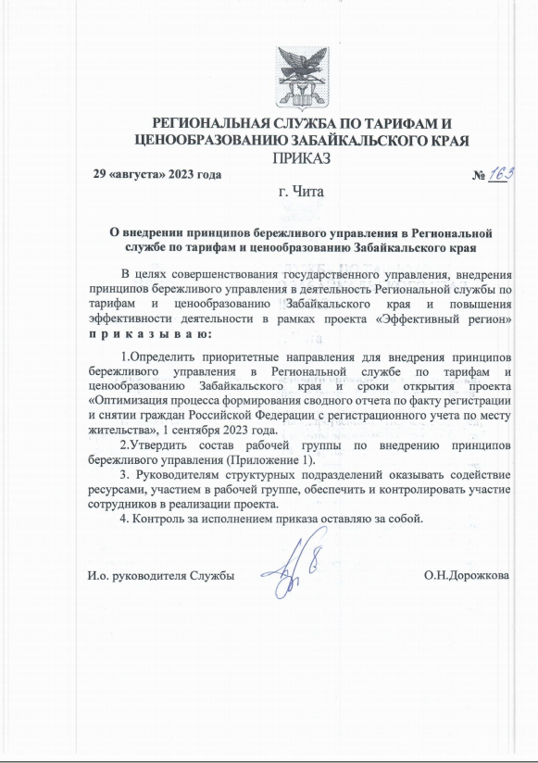
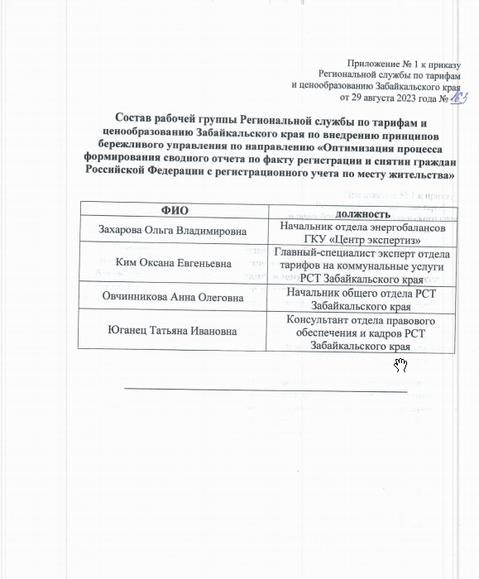
Организационно-распорядительные документы (приказ № 163 от 29.08.2023 г.)

Slide 4
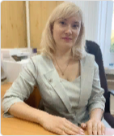
Команда проекта
Заказчик проекта:
Дорожкова Оксана Николаена,
И.о.руководителя
РСТ Забайкальского края
Руководитель проекта:
Захарова Ольга Владимировна,
Начальник отдела энергобалансов
Ким
Оксана Евгеньевна,
Главный специалист-эксперт
Овчинникова
Анна Олеговна,
Начальник общего отдела
Юганец
Татьяна Ивановна,
Начальник отдела правового обеспечения и кадров

Slide 5
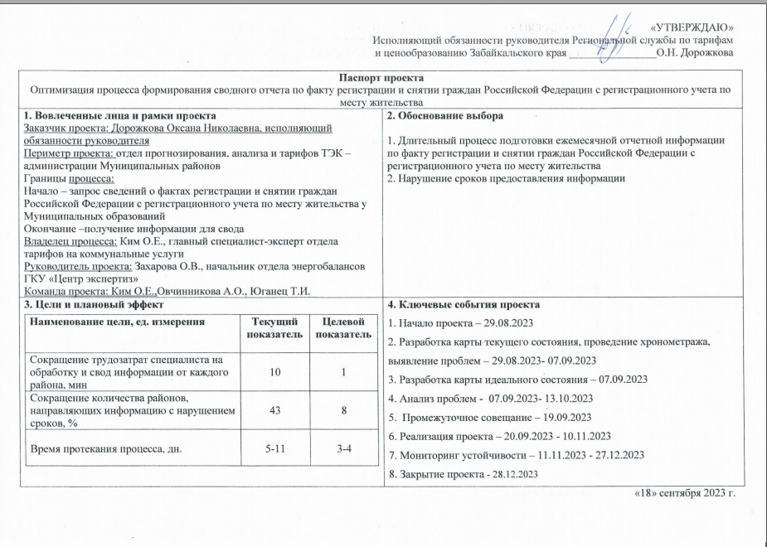
Паспорт проекта

Slide 6
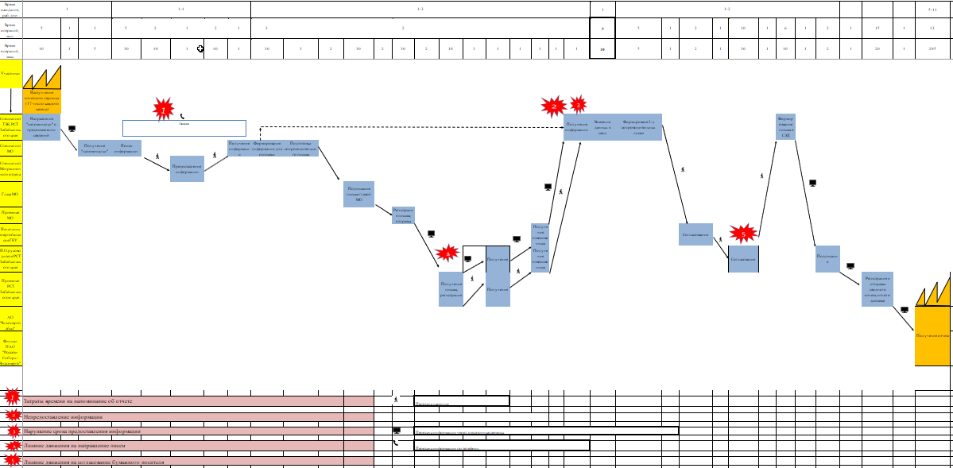
Текущая карта процесса
ВПП=5-11 дней

Slide 7
Текущие проблемы
 | Затраты времени на напоминание об отчете
 | Непредоставление информации
 | Нарушение срока предоставления информации
 | Лишние движения на направление писем
 | Лишние движения на согласование бумажного носителя
Затраты времени на напоминание об отчете
Непредоставление информации
Нарушение срока предоставления информации
Лишние движения на направление писем
Лишние движения на согласование бумажного носителя

Slide 8
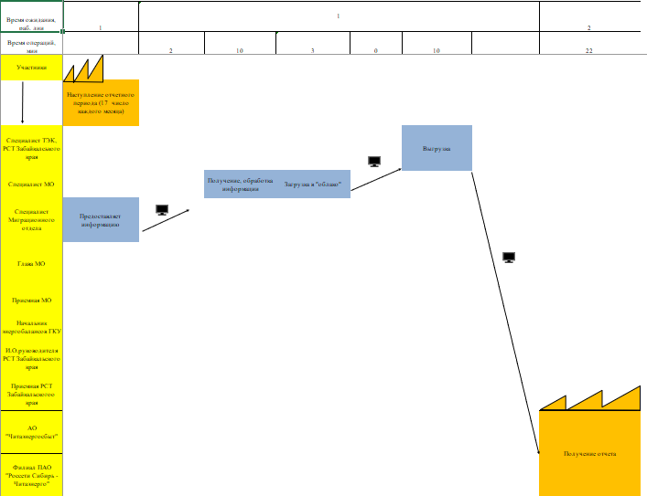
Идеальная карта процесса

Slide 9
Выявление коренных причин методом «5 Почему?»
4
Проблема
5
Проблема
1
2
3
Проблема
Проблема
Лишние движения на направление писем
Лишние движения на согласование бумажного носителя
Затраты времени на напоминание, звонки
Непредоставление информации, нарушение сроков предоставления информации
Почему?
Почему?
Почему?
Почему?
Формируется официальный ответ на официальный запрос
Нет возможности внести изменения в готовый проект в дело-СЭД
Не укладываются в предварительный срок
Отсутствие данных
Почему?
Почему?
Почему?
Почему?
Коренная причина
Коренная причина
Коренная причина
Коренная причина
Отказ в предоставлении данных со стороны Миграционной службы
Человеческий фактор
Есть официальный запрос
(В запросе не указан конкретный способ направления информации для отчета)
Не предусмотрена возможность редактирования
Человеческий фактор

Slide 10
Пирамида проблем
Федеральный уровень
Региональный уровень
Местный уровень
2
1
3
4
5

Slide 11
Вклад в цель проекта
№ | ПРОБЛЕМА | ПЕРВОПРИЧИНА | ПРЕДЛАГАЕМОЕ РЕШЕНИЕ | ВКЛАД В ДОСТИЖЕНИЕ ЦЕЛИ %
1 | Затраты времени на напоминание, звонки | Человеческий фактор | Создание группы в мессенджере | Сокращение ВПП на 1 день (14 %)
 |  |  | Урегулирование отношений посредством заключения соглашения, с указанием сроков предоставления информации
2,3 | Непредоставление информации, нарушение сроков предоставления информации | Отказ в предоставлении данных со стороны Миграционной службы, человеческий фактор |  | Сокращение ВПП на 3 дня (43 %) Сокращение районов направляющих информацию с нарушением срока на 8 % (3 МО) Сокращение времени на свод на 9 мин.
4 | Лишние движения на направление писем | Наличие официального запроса (В запросе не указан конкретный способ направления информации для отчета) | Указать конкретный способ предоставления информации в запросе. | Сокращение ВПП на 2 дн (29%)
5 | Лишние движения на согласование бумажного носителя | Не предусмотрена возможность редактирования проекта в дело СЭД | Решение вопроса о предоставлении информации в адрес АО «Читаэнергосбыт» и филиала ПАО «Россети Сибирь – Читаэнерго» без официального письма | Сокращение ВПП на 1 день (14 %)

Slide 12
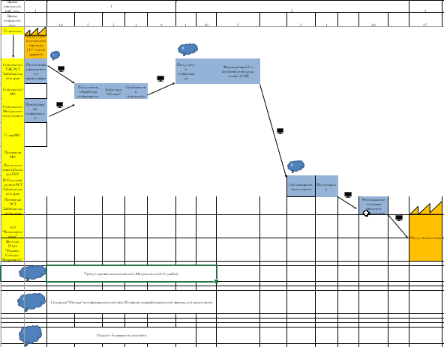
Целевая карта процесса
ВПП = 4 дня

Slide 13
План мероприятий по реализации проекта
 | Предлагаемое решение | Ответственные | Срок | Исполнение
1 | Проработка решения проблем между РСТ Забайкальского края и Управлением по вопросам миграции УМВД России по Забайкальскому краю по вопросу предоставления сведений о регистрации и снятии с регистрационного учета граждан по месту жительства | Дорожкова О.Н. | 14.09.2023
2 | Создание группы в мессенджере для напоминания о сроке предоставления информации | Чуприков Р.Е. | 18.10.2023
3 | Составление запроса в адрес Администраций муниципальных образований с указанием конкретного способа и срока направления информации в адрес РСТ Забайкальского края (загрузить информацию в облако, направление информации без сопроводительного письма) | Овчинникова А.О. | 19.10.2023
4 | Разработка единой формы для предоставления информации | Овчинникова А.О. Ким О.Е. | 25.09.2023
5 | Создание «mail.ru Облако» или «Yandex Disk» | Чуприков Р.Е. Малюк Б.Г. | 28.09.2023
6 | Разработка инструкции по работе с облаком | Чуприков Р.Е. Малюк Б.Г. | 28.09.2023
7 | Разработка обучающего видео «загрузка информации в облако» | Чуприков Р.Е. Малюк Б.Г. | 29.10.2023
8 | Предоставление паролей для доступа к облаку | Чуприков Р.Е. Малюк Б.Г. | 19.10.2023 | -
1
2
3
4
5
6
7
8

Slide 14
Реализация мероприятий

Slide 15
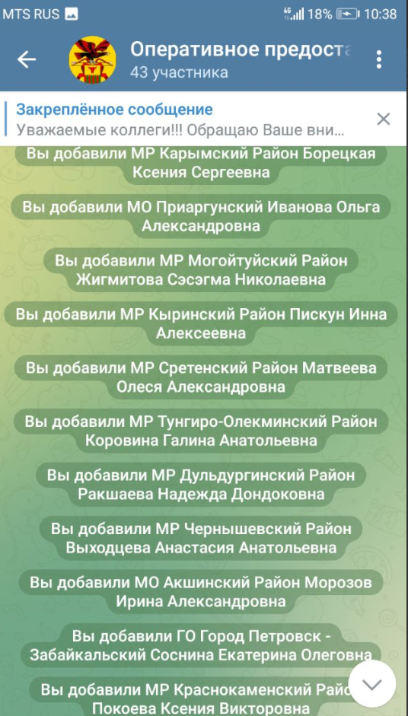
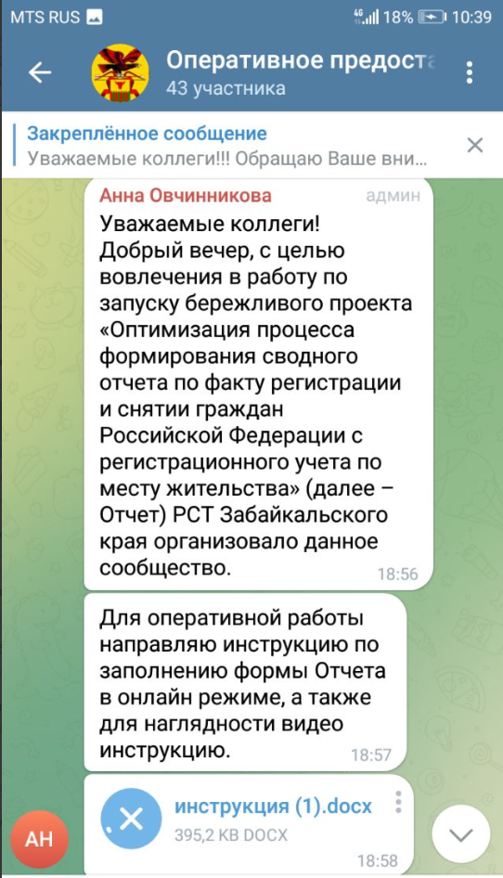
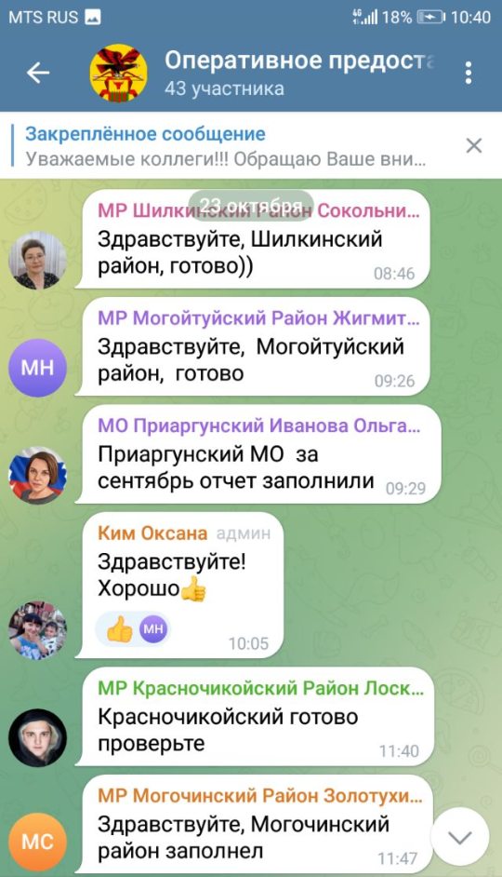
Выполнение плана мероприятий
Проблема
Затраты времени на напоминание, звонки
1
Решение
Создание группы в мессенджере Telegram
Результат
Сократили время на напоминание, ВПП на 2 день

Slide 16
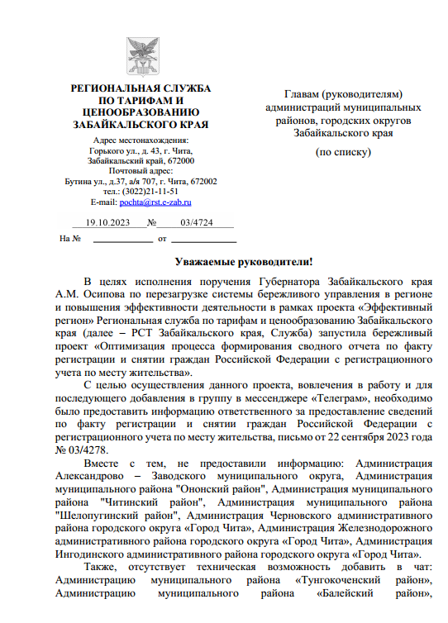
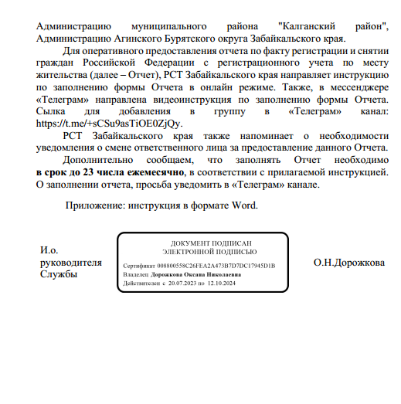
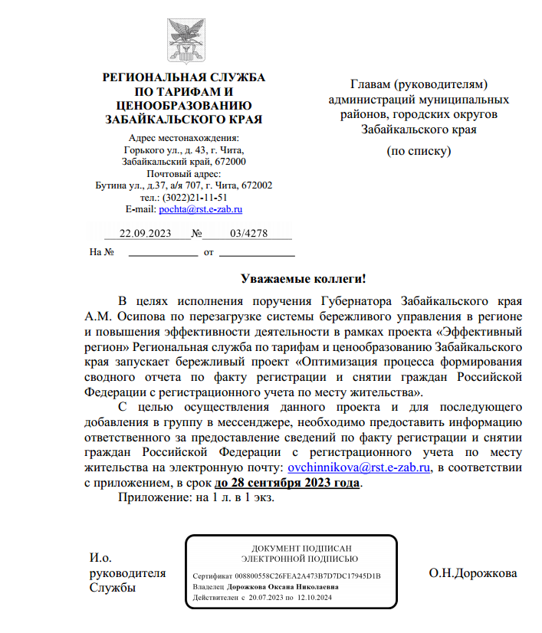
2
Непредоставление информации, нарушение сроков предоставления информации
Проблема
3
Решение
Составление запроса в адрес Администраций муниципальных образований с указанием конкретного способа и срока направления информации в адрес РСТ Забайкальского края
Результат
Был направлен запрос в адрес Администраций муниципальных образований с указанием конкретного способа и срока направления информации в адрес РСТ Забайкальского края.
Сократилось количество муниципальных образований предоставляющих информацию с нарушением сроков (100%)
Сократили время на свод информации (0,5 мин), ВПП на 3 дня

Slide 17
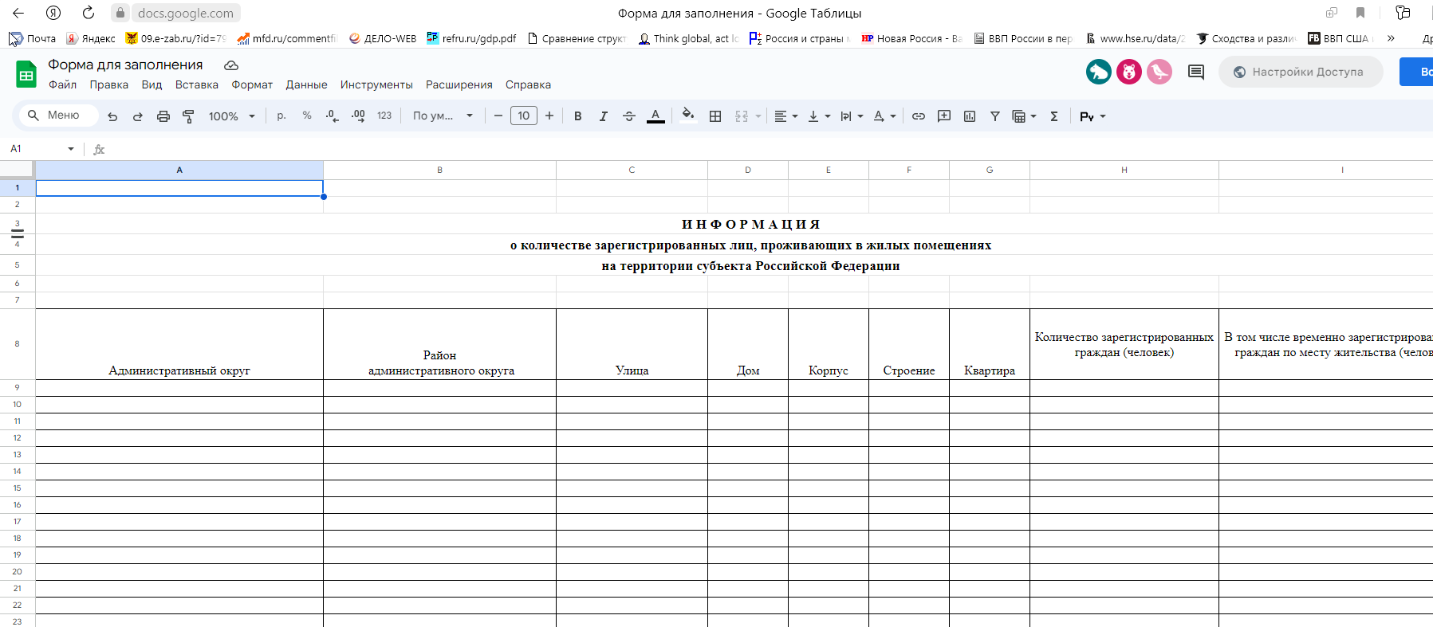
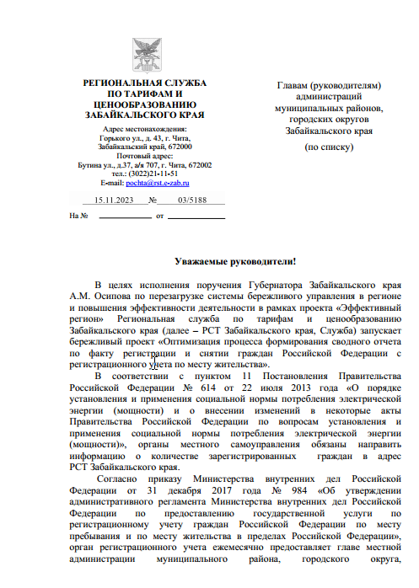
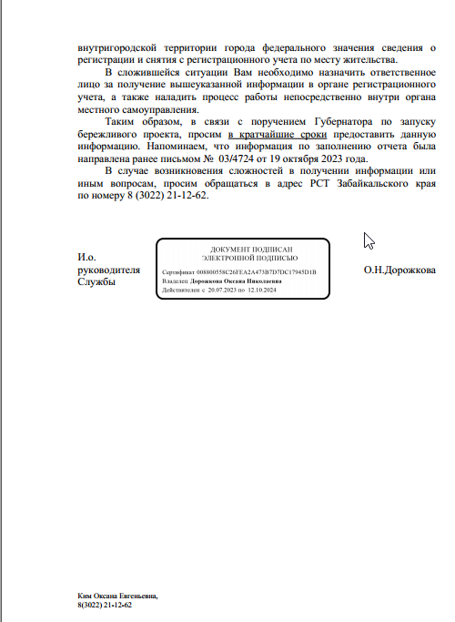
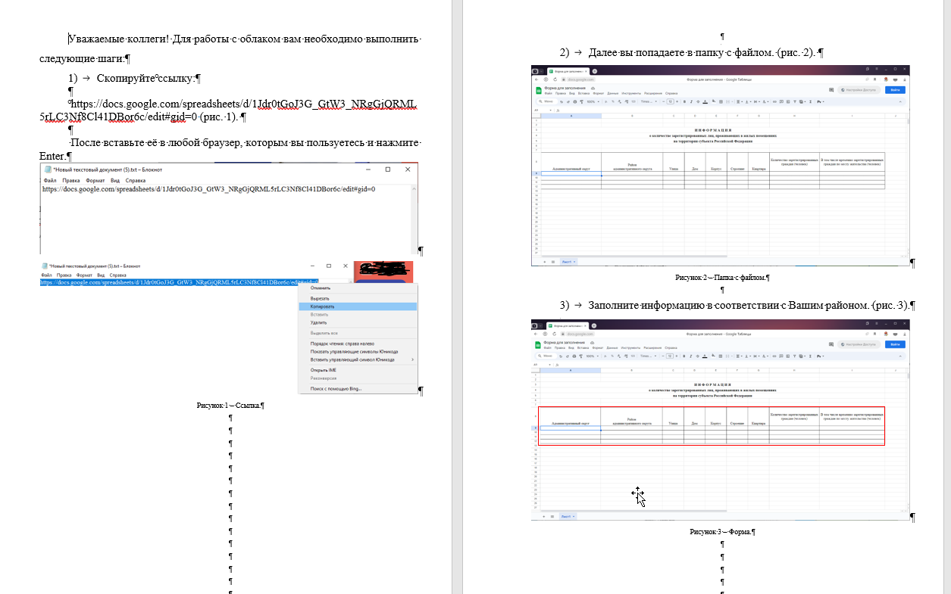
4
Лишние движения на направление писем
Проблема
Форма заполнения отчета
Решение
Был направлен запрос в муниципальные образования с указанием конкретного срока и формы предоставления отчета
Результат
1.Разработана форма заполнения отчета.
2.Разработана и направлена инструкция, в том числе и видео по заполнению формы отчета.
3.Сократили ВПП на 2 дня
Инструкция по заполнению отчета

Slide 18
5
Лишние движения на согласование бумажного носителя
Проблема
Решение
В рабочем порядке был решен вопрос о направлении информации без сопроводительного письма на электронную почту АО «Читаэнергосбыт» и филиала ПАО «Россети Сибирь – Читаэнерго»
Результат
Сокращение ВПП на 2 дня

Slide 19
Мониторинг целевых показателей

Slide 20
Достижение целевых показателей
Наименование показателя | Текущий | Целевой | Фактический | Эффективность, %
1.Сокращение трудозатрат специалиста на обработку и свод информации от каждого района, мин | 10 | 1 | 0,5 | 105,6
2.Сокращение количества районов направляющих информацию с нарушением сроков. % | 43 | 8 | 0 | 122,9
3. Время протекания процесса, дн. | 5-11 | 3-4 | 1-2 | 164,3
Выполнение плана мероприятий составило 100%
Эффективность по проекту – 130,9%

Slide 21
Спасибо
за внимание
Ким Оксана Евгеньевна
Главный специалист-эксперт отдела тарифов на коммунальные услуги
Тел.: +7 (3022) 21-12-62
Моб. тел.: +7 914-511-11-55
E-mail: kimoe@rst.e-zab.ru
28.12.2023

